Slide 1

Reunião de Encerramento:
Operação Assistida e Plano de Ação

Slide 2
Introdução
Operação Assistida e Plano de Ação
A seguir serão apresentados os resultados da visita realizada pela equipe Volkswagen no período de 24.05.2021 até 28.05.2021
Com base na aplicação de checklist, treinamentos, operação assistida e reuniões com as equipes da Coletto 3R, foi possível identificar oportunidades de melhorias nos processos da concessionária, tendo como base de referência o Novo Processo de Vendas Volkswagen.
As iniciativas que foram classificadas como Potencial de Melhoria e Não Alinhado no Diagnóstico e não houve mudanças, estarão sinalizadas como Requer Plano de Ação.

Slide 3
Operação Assistida e Plano de Ação
Descoberta

Slide 4

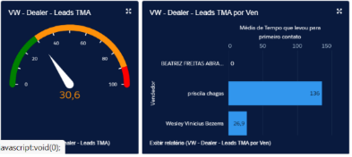
Operação Assistida – Descoberta
1
2
3
4
5
Etapa NPV
Status
Iniciativa 2 O responsável visualiza o Lead, entende o contexto/ofertas e trata no prazo máximo de 30 min.
Requer Plano de Ação
2.1 Durante a semana de diagnóstico, o TMA estava dentro do recomendado. No entanto, foi observado na segunda semana um aumento do TMA para acima de 30 minutos (média móvel dos últimos 30 dias)
2.3. Foi observado um caso de Lead que foi direcionado erroneamente para o DN de outra região (DN 9).
Status
Iniciativa 4 Após contato, o responsável atualiza o status do Lead nas ferramentas da concessionária.
Requer Plano de Ação
4.1 Leads são atualizados para Status “Contatado” após o contato com o cliente, e vendas perdidas são registradas no sistema, mas algumas etapas são “puladas”.
4.2 Não é realizada a classificação de temperatura dos Leads para a maior parte dos casos.
4.3 Gráficos e relatórios gerenciais de CRM são pouco utilizados para uma análise mais detalhada dos Leads.
Status
Iniciativa 5 Além dos Leads VW, a concessionária deve gerar e tratar Leads internos através de campanhas de CRM estruturadas pela Área de Vendas tais como (1) Carteira de clientes showroom, (2) Campanhas de Pós Vendas, (3) Canais digitais: website da concessionária, bases parceiras e (4) Relacionamento.
Requer Plano de Ação
5.1 A concessionária realiza mensalmente campanhas para venda de veículos há muitos dias em estoque. No entanto, somente são definidos os produtos a serem vendidos e o prazo das campanhas (30 dias). Além disso, não são definidos critérios objetivos para a avaliação de desempenho de cada campanha.
5.2 Atualmente, não são exploradas outras possibilidades de campanhas.
4
Conforme Normativa do NPV
Requer Plano de Ação

Slide 5
Operação Assistida – Descoberta
1
2
3
4
5
Etapa NPV
Status
Iniciativa 6 Deve haver um acompanhamento diário do Gerente de Vendas da taxa de conversão e dos demais indicadores internos de tratamento de Leads. (e.g. Volume de Leads, Tempo Médio de Atendimento “TMA” e Origem dos Leads).
Requer Plano de Ação
6.2 Somente são acompanhados diariamente o TMA e a taxa de conversão. Outros indicadores de Leads não são frequentemente acompanhados e utilizados para a tomada de decisão (Volume de Leads, temperatura de leads, funil de vendas etc.).
5
Conforme Normativa do NPV
Requer Plano de Ação

Slide 6
Plano de Ação – Descoberta
1
2
3
4
5
Etapa NPV
Meta
TMA de Leads da plataforma CRM VW deve ser de no máximo 30 minutos, na média móvel dos últimos 30 dias.
Todos os leads devem estar atualizados e classificados no CRM VW conforme o status no processo de vendas e a temperatura dos leads, respectivamente.
A concessionária deve ter, ao menos, dois modelos de campanhas internas bem estruturadas sendo executadas periodicamente.
Deve haver acompanhamento diário de todos os indicadores de leads do painel gerencial da plataforma CRM VW (Volume de leads, Leads por modelo, Funil de Vendas, temperatura dos leads)
Métrica
Acompanhamento diário do Gerente e do Ponto focal através dos painéis do CRM VW
Acompanhamento mensal do Titular e do Gerente, junto com o Consultor Volkswagen, pelos resultados dos relatórios da VWB (Lead Management)
Acompanhamento mensal pelo Gerente e o Titular dos Relatórios de Campanhas
Acompanhamento bimestral dos relatórios de campanhas pelo consultor Volkswagen
Ação/Recomendação
Iniciativa 2 – 2.1 Estabelecer uma meta de 30 minutos para o TMA, para a média móvel dos últimos 30 dias.
Iniciativa 2 – 2.2 Acompanhar os relatórios de Leads da plataforma CRM VW para identificar Leads direcionados erroneamente para atendentes de outros DNs.
Iniciativa 2 – 2.3 Configurar Gerente de Vendas como o ponto focal exclusivo para região 2, e definir outros pontos focais para os DNs da região 3
Iniciativa 4 – 4.1 Realizar atualização e classificação de todos os leads pendentes.

Slide 7
Plano de Ação – Descoberta
1
2
3
4
5
Etapa NPV
Ação/Recomendação
Iniciativa 5 – 5.1.1 Na prospecção de clientes em revisão, o Gerente de Pós-Vendas deve entregar diariamente ao Gerente de Vendas uma relação dos veículos que realizarão a 3ª revisão no dia seguinte, para que possa ser realizada a avaliação do usado e criada uma proposta de venda para esse cliente.
Iniciativa 5 – 5.1.2 Nos lançamentos de produto e demais campanhas da VWB, o Gerente de Vendas deve extrair no Portal da Rede uma relação dos clientes impactados, para que os vendedores possam realizar os contatos, convidando o cliente para a troca do veículo.
Iniciativa 5 – 5.2 Gerente de Vendas deve desenvolver relatório das campanhas realizadas, em que conste o detalhamento de estruturação da campanha (público-alvo, produtos, condição e oferta/preço, metas de vendas e margem, período de vigência, critério de distribuição dos leads entre vendedores e definição de abordagem dos vendedores) e dos resultados obtidos.
Iniciativa 6 – 6.1 Acompanhar diariamente Painel Gerencial do CRM VW.

Slide 8
Operação Assistida e Plano de Ação
Experimentação

Slide 9
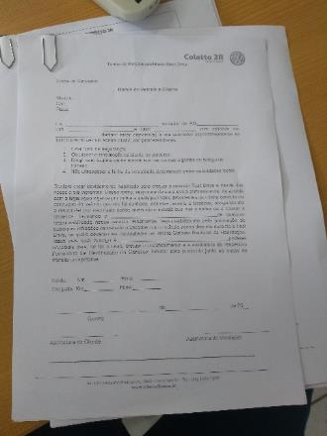
Operação Assistida – Experimentação
1
2
3
4
5
Etapa NPV
Status
Iniciativa 3 Durante a apresentação do veículo o cliente é convidado a realizar o Best Drive e caso aceite, deve-se coletar cópia da CNH e assinatura de termo de responsabilidade. O vendedor explica os principais atributos e funcionalidades do veículo ao longo do percurso.
Alinhamento Realizado
1.1 Será aplicado Termo de Responsabilidade de Best Drive, conforme modelo sugerido pela Volkswagen.
Requer Plano de Ação
1.2 Será necessário repassar à Recepcionista as orientações sobre a nova documentação de Best Drive e o controle a ser realizado, uma vez que esta estava afastada da concessionária no momento da visita de Operação Assistida.
9
Conforme Normativa do NPV
Requer Plano de Ação

Slide 10
Plano de Ação – Experimentação
1
2
3
4
5
Etapa NPV
Meta
Deve ser coletado o termo de responsabilidade para todos os Best Drives realizados
Métrica
Acompanhamento diário dos Best Drives realizados e das documentações coletadas pela Recepcionista.
Acompanhamento periódico do Consultor Volkswagen da documentação coletada pelo concessionário.
Ação/Recomendação
Iniciativa 3 – 3.1 Realizar coleta de Termo de Responsabilidade do Best Drive, anexar à CNH do cliente e armazenar em local centralizado.
Iniciativa 3 – 3.1 Repassar orientação para a Recepcionista para que ela realize o acompanhamento e controle dos Best Drives realizados e das documentações coletadas.

Slide 11
Operação Assistida e Plano de Ação
Entrega

Slide 12
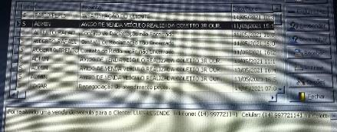
Operação Assistida – Entrega
1
2
3
4
5
Etapa NPV
Alinhamento Realizado
1.1 Já está configurado no BRAVOS para que os Vendedores recebam automaticamente o aviso de que o veículo foi faturado, para que os vendedores já enviem a informação do Chassi a esses clientes.
Requer Plano de Ação
1.2 Explicação do App Meu VW não é realizada logo após a negociação, e sim no momento da entrega do veículo.
Status
Iniciativa 1 O vendedor, após concluir a negociação deve orientar o cliente a fazer o download do APP MEU VW e auxiliar na criação do usuário caso o mesmo ainda não possua, avisando que algumas funcionalidades somente estarão ativas após a inserção do número do chassi, que deverá ser informado assim que ocorrer a baixa do TSA1.
Status
Iniciativa 2 O responsável (vendedor, entregador, assistente de vendas ou gestor da área de entregas) centraliza o fluxo de informações referentes as etapas de preparação do veículo (checklist etapas da preparação do veículo, O.S de acessórios e/ou estética, termo de entrega e aceite de veículo, etc.), registrando e responsabilizando-se pela comunicação aos envolvidos em caso de não conformidade e pela coordenação das ações necessárias para rápida solução de eventuais problemas.
Requer Plano de Ação
2.1 Não há centralização do fluxo de informações referentes às etapas de preparação do veículo para a entrega.
2.2 A Responsável da oficina pelos acessórios informou que, em alguns casos, oferece aos clientes acessórios que já foram oferecidos pelo vendedor, por falta de comunicação.
Status
Iniciativa 3 Em até 24 horas antes do horário marcado para a cerimônia de entrega, o responsável deve realizar a verificação final e registrar se todos os itens do veículo estão em acordo: acessórios, pintura, funcionamento do veículo, estepe, triângulo, ferramentas e chave reserva, bem como realizar a separação da documentação, literatura de bordo, Notas Fiscais já verificadas com o número de chassi e garantir que o veículo esteja sem avarias.
Requer Plano de Ação
3.2 Não há registro das etapas de preparação do veículo em documento formal como um checklist ou sistema, por exemplo.
12
Conforme Normativa do NPV
Requer Plano de Ação

Slide 13
Plano de Ação – Entrega
1
2
3
4
5
Etapa NPV
Meta
Aumentar a proporção de clientes que realizam o download e configuração do aplicativo antes da entrega.
Ter um acompanhamento e registro completo dos Status de todos os veículos em processo de preparação para a entrega.
Métrica
Acompanhamento diário, pelo Gerente de Vendas, do preenchimento dos checklists de preparação do veículo pelos vendedores, e da instalação do App Meu VW logo após a negociação, em 100% das vendas.
Acompanhamento diário, pelo Gerente de Vendas, do relatório operacional do BRAVOS com a lista de faturamentos, do histórico de atendimentos dos vendedores no BRAVOS e dos contatos realizados pelos vendedores WhatsApp e e-mails.
Acompanhamento periódico do Consultor Volkswagen das ações listadas abaixo, referentes ao processo de entrega do veículo, realizado pelos vendedores.
Ação/Recomendação
Iniciativa 1– 1.1 A Responsável pelo Marketing deve desenvolver placas com QR Code para as mesas de cada vendedor.
Iniciativa 1 – 1.2 O vendedor deve orientar e acompanhar o cliente na instalação do App Meu VW, logo após a venda, e enviar o chassi do veículo ao cliente assim que receber o aviso do faturamento no BRAVOS.
Iniciativa 2 e 3 – 2.1/3.1 Os Vendedores devem aplicar o modelo sugerido de checklist de preparação do veículo para a entrega, para todos os veículos.

Slide 14
Operação Assistida e Plano de Ação
Interatividade

Slide 15
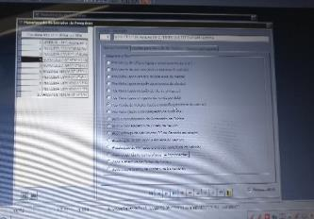
Operação Assistida – Interatividade
1
2
3
4
5
Etapa NPV
Status
Iniciativa 2 O vendedor entra em contato com o cliente em até uma semana após a entrega do veículo para saber se está tudo bem, se há dúvidas sobre o produto ou APP Meu VW e solicita indicações de amigos e parentes para compra de um Volkswagen (Nome e Telefone).
Requer Plano de Ação
2.1 Somente um dos vendedores entrevistados relatou fazer regularmente o contato com o cliente, mas geralmente com intervalo de um ou dois dias após a entrega.
Status
Iniciativa 3 O responsável (Vendas e/ou MKT) deve entrar em contato com o cliente ao menos duas vezes ao ano para manter o relacionamento e fidelizá-lo (e.g. aniversário do cliente, aniversário da compra, datas comemorativas, lançamentos de novos produtos, etc.).
Alinhamento Realizado
3.1 Foi parametrizado no BRAVOS a geração automatizada de um contato em 180 dias após o faturamento com o cliente.
Requer Plano de Ação
3.2 Existe um processo estruturado para publicações em redes sociais, mas não para o envio separado aos clientes.
Status
Iniciativa 4 O vendedor deve oferecer proposta de troca de veículo, utilizando como alavancas as ofertas vigentes, planos especiais de financiamento, avaliação do usado em revisão, etc.
Requer Plano de Ação
4.1 Um dos vendedores realizou contato para oferecer proposta de troca de veículo, mas não há processo definido para que todos os vendedores realizem esta atividade.
4.2 Não foi observada a utilização de alavancas que despertem maior interesse do cliente para a troca de veículo.
15
Conforme Normativa do NPV
Requer Plano de Ação

Slide 16
Plano de Ação – Interatividade
1
2
3
4
5
Etapa NPV
Meta
Contatar 100% dos clientes, entre 3 e 7 dias após a realização da entrega.
Contatar os clientes ao menos duas vezes ao ano para fidelização, em datas comemorativas.
Prospectar a carteira de clientes em momentos oportunos.
Métrica
Acompanhamento diário, pelo Gerente de Vendas, do quadro de agendamento, que demonstra os clientes que agendaram e já retiraram o veículo.
Acompanhamento diário, pelo Gerente de Vendas, das agendas dos vendedores no BRAVOS, do histórico de atendimentos e dos contatos realizados pelos vendedores por meio de WhatsApp e e-mails.
Acompanhamento periódico do Consultor Volkswagen do quadro de agendamento e monitoramento dos clientes que retiraram o veículo, das agendas dos vendedores no BRAVOS, do histórico de atendimentos e dos contatos realizados pelos vendedores por meio de WhatsApp e e-mails.
Ação/Recomendação
Iniciativa 2 – 2.1 O Gerente de Vendas acompanhar diariamente o quadro de agendamento, de modo a monitorar os clientes que já retiraram o veículo, para acompanhamento dos contatos.
Iniciativa 2 – 2.1 Os Vendedores devem realizar o contato com os clientes da lista dos que retiraram o veículo, e entrar em contato entre 3 e 7 dias após a entrega, e registrar o histórico de atendimentos no BRAVOS.
Iniciativa 3 – 3.1 Os Vendedores devem realizar contatos de fidelização, pelo menos duas vezes ao ano, em datas comemorativas, e registrar o histórico de atendimentos no BRAVOS.
Iniciativa 4 – 4.1 Os Vendedores devem entrar em contato com sua carteira de clientes, em momento oportuno, para oferecimento de troca de veículo, utilizando as alavancas de avaliação de usado em revisão, ofertas vigentes e planos especiais de financiamento, e registrar os atendimentos no BRAVOS.
Obs.: Há concessionárias que parametrizam uma trava no BRAVOS, para que o vendedor agende o novo contato com o cliente dentro de um período determinado.

Slide 17
Operação Assistida e Plano de Ação
Indicadores

Slide 18
Operação Assistida – Indicadores
Status
Acompanhamento de indicadores conforme Cookbook. (Não há impacto na avaliação do nível de alinhamento)
Requer Plano de Ação
1.1 Não há acompanhamento da taxa percentual de retorno da Pesquisa CEM.
18
Conforme Normativa do NPV
Requer Plano de Ação

Slide 19
Plano de Ação – Indicadores
Meta
Ter taxa de retorno de, no mínimo, 42% (média da região) durante 3 meses seguidos.
Métrica
Acompanhamento semanal pela responsável pelo acompanhamento da Pesquisa CEM e pela Diretora Financeira
Acompanhamento periódico do Consultor Volkswagen da taxa de retorno da Pesquisa CEM
Ação/Recomendação
1. Adicionar ao relatório de pesquisas enviadas e recebidas a informação da taxa de retorno (total de pesquisas respondidas / total de pesquisas enviadas)
2. Adicionar ao relatório a meta de 42% de taxa de retorno da Pesquisa CEM ao relatório, de modo que se possa comparar a taxa real obtida no mês com a meta definida.

Slide 20
Profissionais Envolvidos

Slide 21
Profissionais Envolvidos
Vendas
Antônio Carlos (Gerente de Vendas)
Samira Freitas
Nara Rodrigues
Natália Camotti
Diozarfa Silva
Wesley Bezerra (Leads)
Carlos Cachone
Pesquisa CEM
Michele Pereira
Financeiro
Meirielle Bredariol
Revisão de Entrega
Kelvin Malaquias
Diretoria Financeira
Paula Noma
TI
Edgar Caetano
Acessórios
Camila Petrulho
Recepção
Priscila Ferrari
Treinamentos
Erika Pedrosa
Marketing
Jessica Teixeira
F&I
Cristiane Furlan
Apresentado por: Vítor Asano
Consultor Volkswagen: Celso Aro

Slide 22
Evolução das melhorias na Operação Assistida

Slide 23
Melhorias na Operação Assistida
Evolução geral das iniciativas
Alinhamento por Etapa

Slide 24

Obrigado(a)!
Contato
npv@volkswagen.com.br

Slide 25
Material Coletado – Geral

Slide 26
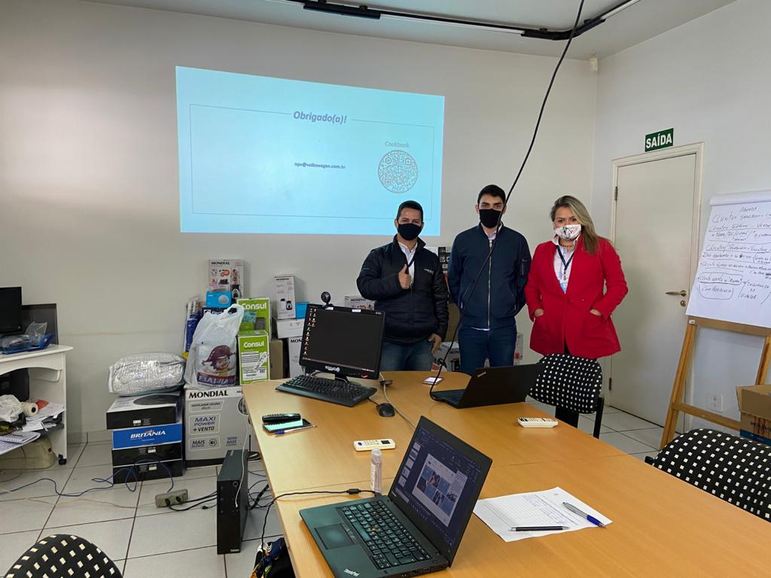
Finalização dos treinamentos sobre o Novo Processo de Vendas

Slide 27
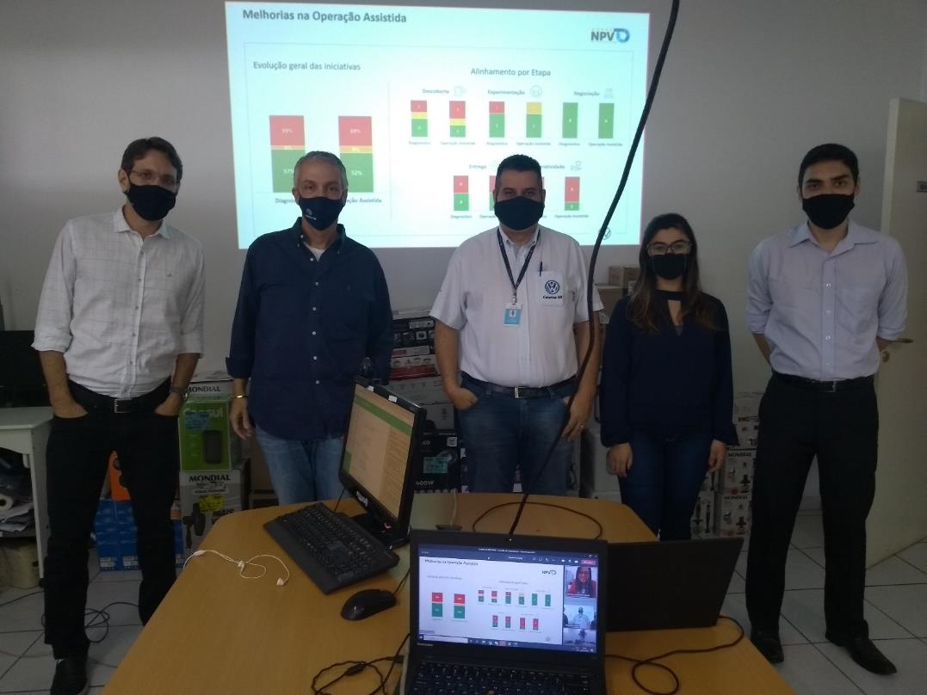
Finalização da Reunião de Encerramento

Slide 28
Material Coletado – Descoberta

Slide 29
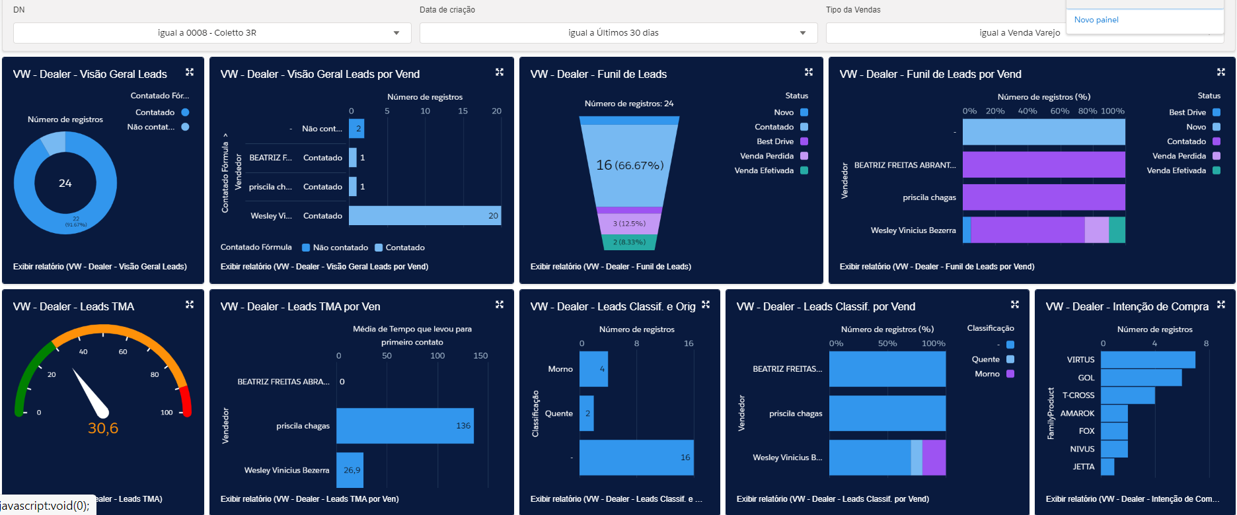
Iniciativas 2, 4 e 6
Dashboard do CRM VW atualizado para a Semana de 24/05 a 28/05

Slide 30
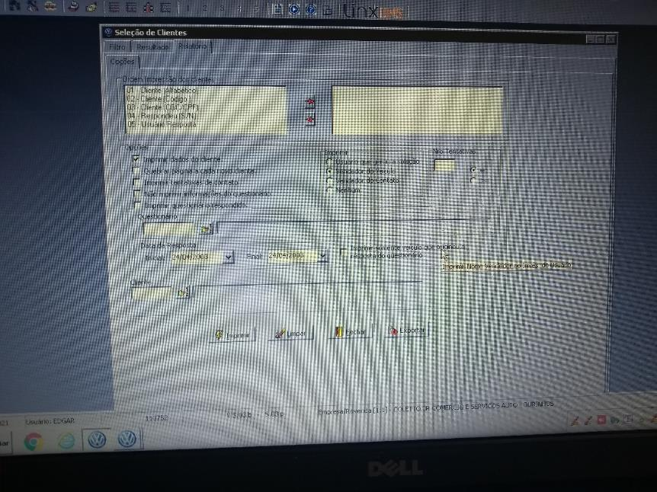
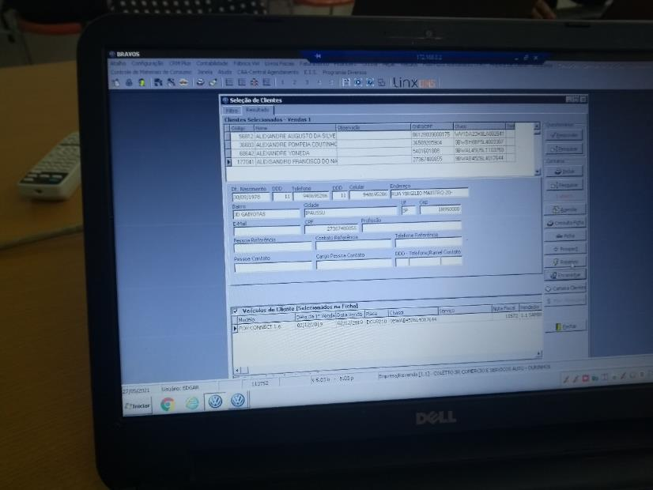
Iniciativa 5
CRM Plus BRAVOS: Funcionalidades para geração de campanhas

Slide 31
Material Coletado – Experimentação

Slide 32

Iniciativa 3
Termo de responsabilidade do Best Drive

Slide 33
Material Coletado – Entrega

Slide 34
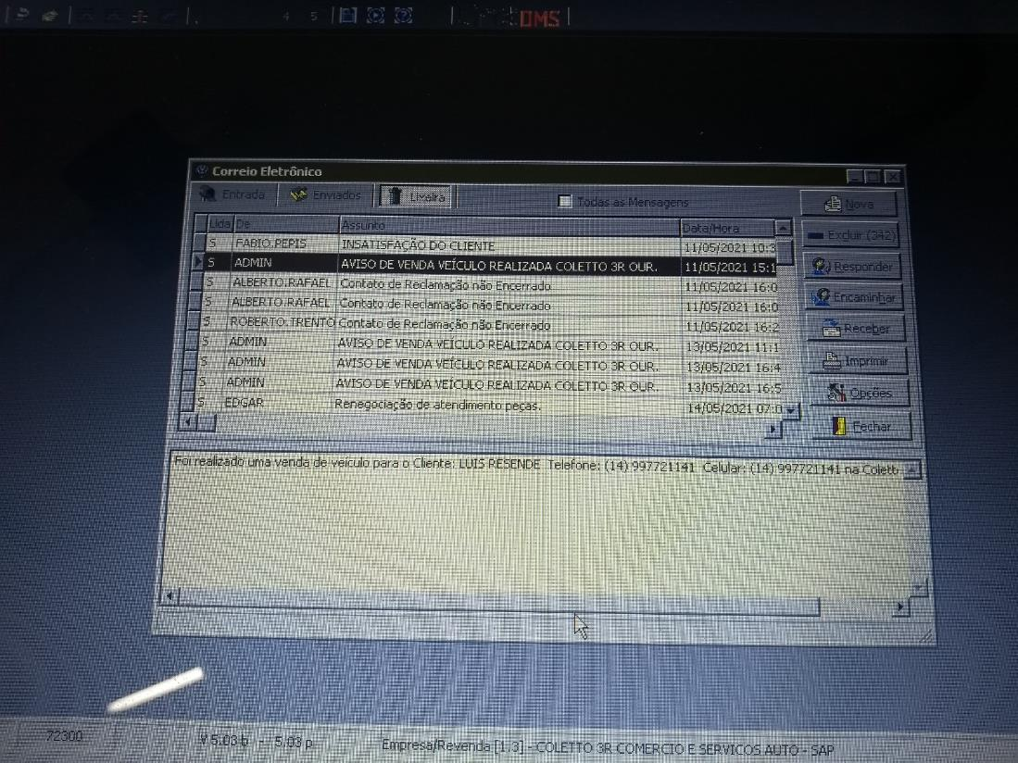
Iniciativa 1
Aviso no Bravos indicando para o vendedor o momento em que o veículo foi faturado

Slide 35
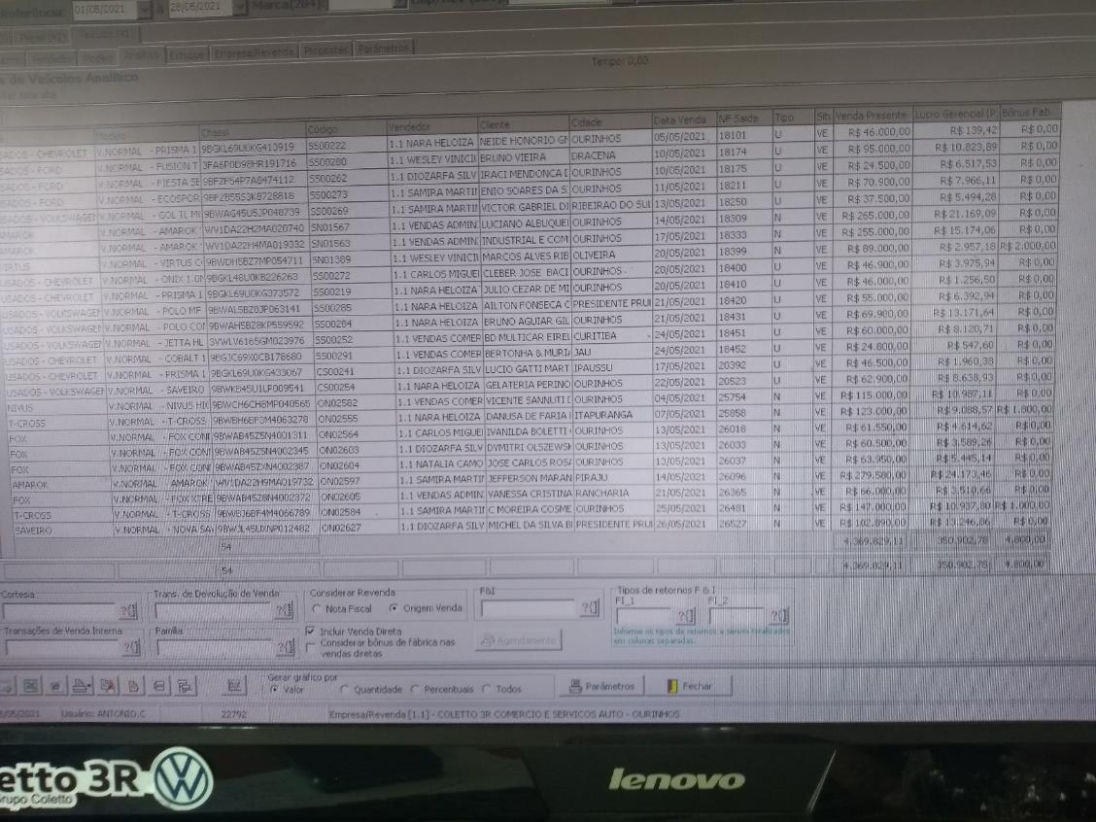
Iniciativa 1
Relatório operacional do Bravos, indicando as datas de faturamento dos veículos

Slide 36
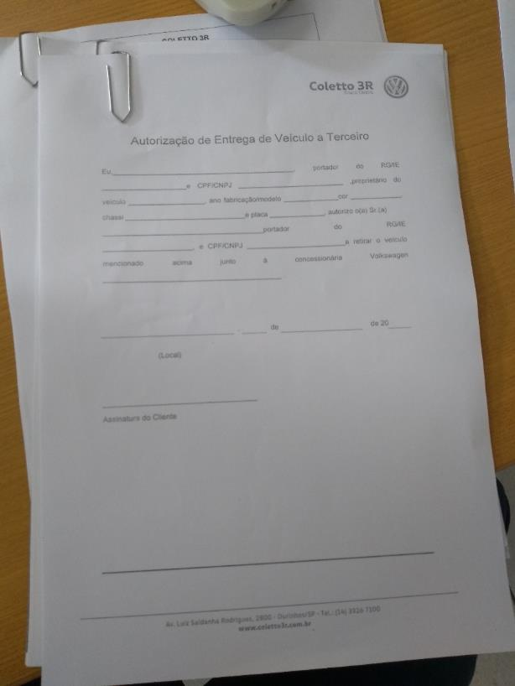
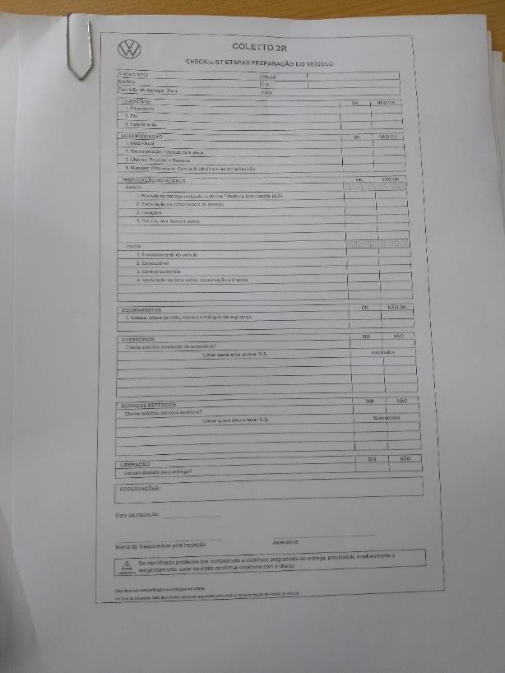
Iniciativa 2 e 3
Autorização de entrega de veículo a terceiros e checklist de preparação do veículo

Slide 37
Material Coletado – Interatividade

Slide 38
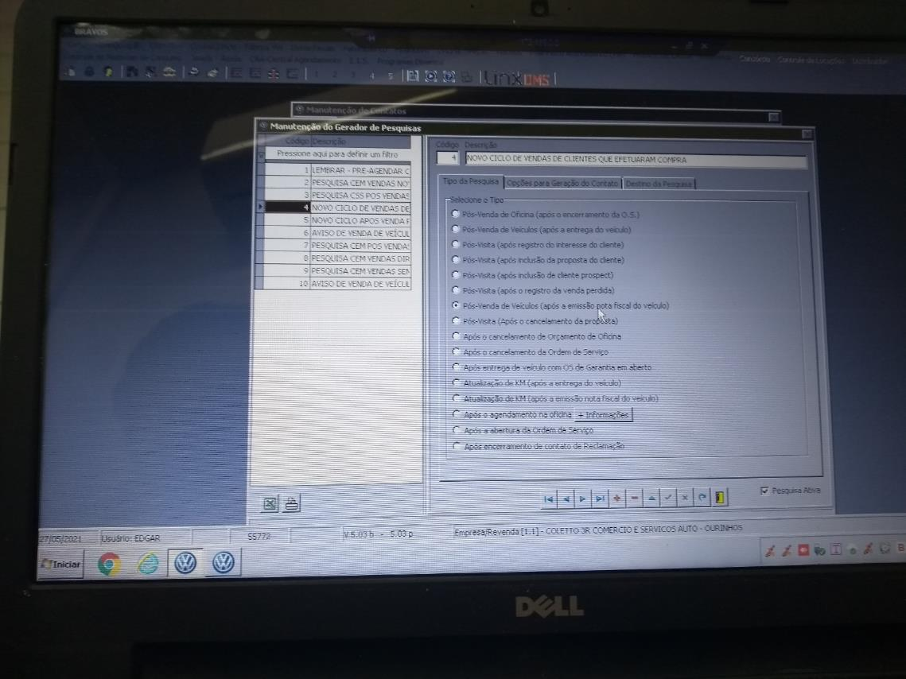
Iniciativa 3
Configuração no BRAVOS da marcação automática de contato 180 dias após faturamento

